Slide 1
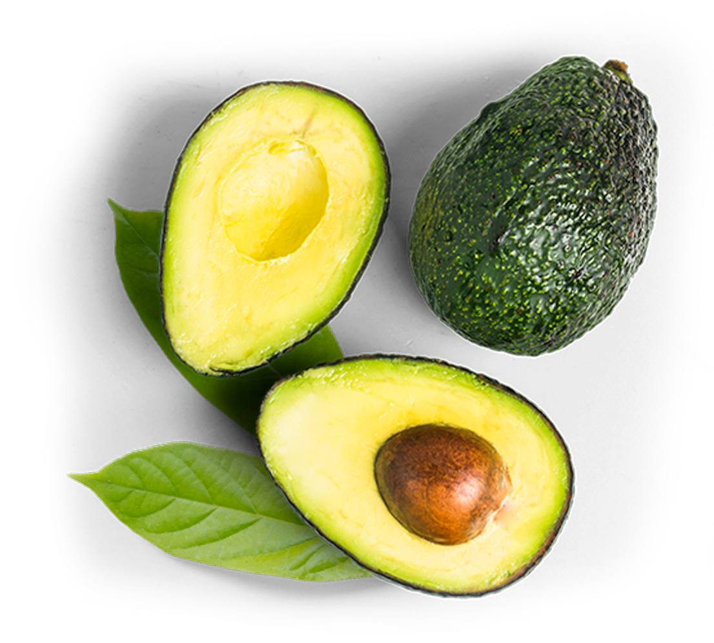
ANÁLISIS DE VENTAS DE AGUACATE HASS EN EUA
DIPLOMADO EN CIENCIA DE DATOS/FES ACATLÁN
Preciado Rivera María Fernanda

Slide 2
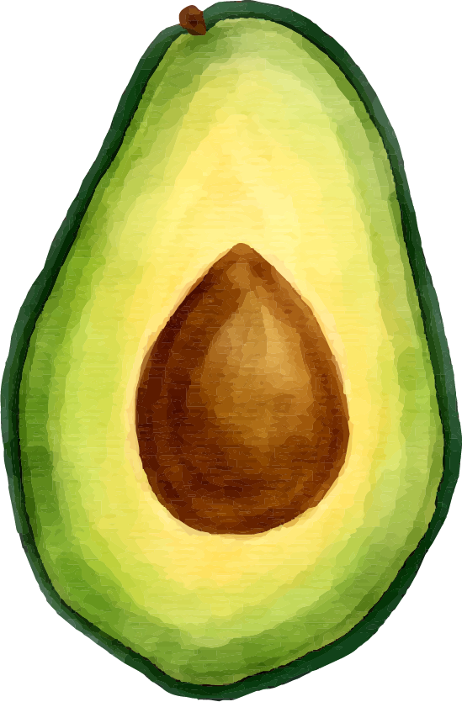
CONTENIDO
01
02
03
OBJETIVO/MOTIVACIÓN
DATA SET
CALIDAD DE DATOS
04
05
06
OUTLIERS
INGENIERIA DE VARIABLES
ANÁLISIS EXPLORATORIO
Slides 3-4
Slides 5-6
Slide 7
Slides 8-9
Slides 10-12
Slides 13/22
07
06
REDUCCIÓN DE VARIABLES
ANÁLISIS EXPLORATORIO
Slide 23
Slide 24

Slide 3


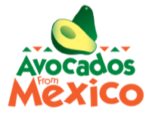



OBJETIVO/MOTIVACIÓN
Al aguacate se le ha denominado como “oro verde”, esta fruta es uno de los principales productos de exportación de México y Estados Unidos de América destaca como el principal consumidor del aguacate mexicano.
El impulso en el consumo de esta fruta se atribuye a factores como la creciente demanda de la comunidad latina en los Estados Unidos por este producto, una mayor difusión de los beneficios a la salud por el consumo de esta fruta, lo que ha llevado a que diversas cadenas de comida rápida la incluyan en sus menús.
Dada la motivación de explorar los niveles de consumo de esta fruta en EUA el conjunto de datos que se utilizó el análisis que se muestra a continuación se obtuvo de “Hass Avocado Board”
“HAB es la única organización de aguacates que equipa a toda la industria global para el éxito al recolectar, enfocar y distribuir inversiones para mantener y expandir la demanda de aguacates en los Estados Unidos.”
Como objetivo principal es conocer la distribución de aguacates por zonas así como la exploración de la base que permite estimar volumen de ciertos tipos de aguacates.

Slide 4
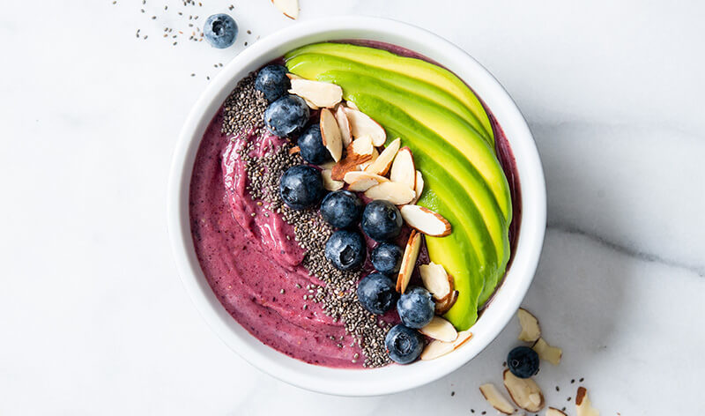
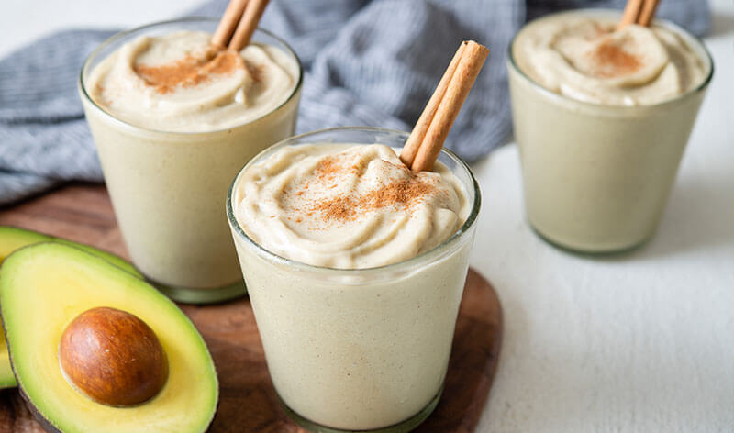
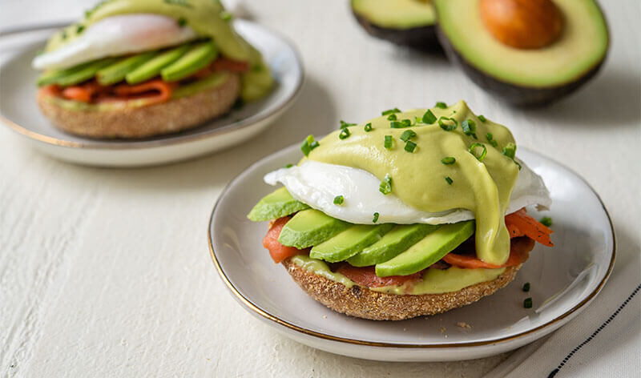
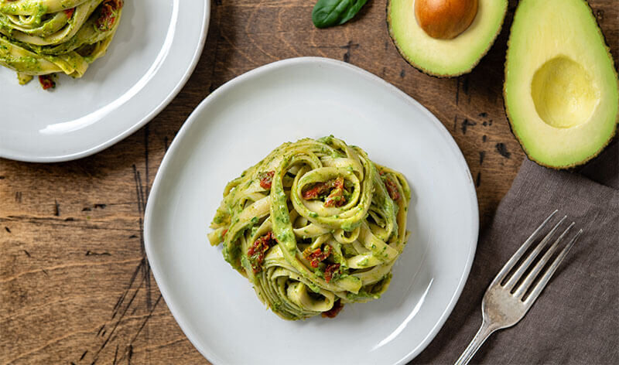
OBJETIVO/MOTIVACIÓN
Superfood Berry Avocado Immunity Bowl
Avocado Banana Horchata-Style Smoothie
Acocado toast
Fettuccini AvoFredo
El consumo del aguacate se ha popularizado en EUA, introduciendo esta fruta a platillos salados, dulces e incluso bebidas:
“Los aguacates Hass frescos serán la fruta más popular y deseada de Estados Unidos para el 2025. El aumento anual promedio en el valor de la fruta consumida por persona en los Estados Unidos será del 6 por ciento.”
Hass Avocado Board
Recetas en el siguiente link

Slide 5
DATA SET
Step 1
Step 2
Step 3
Step 4
Step 5
Suscripción a la´página de
Junté las bases de todos los 5 años y asigné los prefijos de los tipos de variable
Antes de agrupar las bases de todos los años revisé
completitud y conformidad
Descarga individual de las bases por año (2016 al 2020)
Dimensión final:
12 columnas
27,430 filas
Con lo que detecté que 2018 a 2020 las bases tenían el mismo formato y para los años anteriores el nombre de las columnas cambiaba ligeramente y las variables de texto tenía escritas las zonas con minúsculas únicamente 🡪 posteriormente me permitiría hacer limpieza de texto

Slide 6

DATA SET
Categóricas
Numéricas
1. Geography :
Ciudad o region de USA (mercados = reportes regionales de HASS AVOCADO BOARD)
2. Type:
Tipo de aguacate, convencional u orgánico
4. ASP Current Year:
“Average Selling Price” o Precio promedio de venta (Doláres/Unidades)
5. Total Bulk and Bags Units:
Volumen total de aguactes vendidos
6. 4046 Units:
Número total de "Small/Medium Hass Avocado(~3-5oz avocado)" vendidos
7. 4225 Units:
Número total de "Large Hass Avocado (~8-10oz avocado)" vendidos
8. 4770 Units:
Número total de "Extra Large Hass Avocado (~10-15oz avocados)" vendidos
9. TotalBagged Units:
Total de bolsas de aguacate Hass vendidas (el tamaño varia)
10. SmlBagged Units:
Total de bolsas pequeñas de aguacate Hass
11. LrgBagged Units:
Total de bolsas grandes de aguacate Hass vendidas
12. X_LrgBagged Units:
Total de bolsas extra grandes de aguacate Hass vendidas
Tipo fecha
3. Week_Ending :
Semana de producción, el día de corte es el día domingo
Total de variables originales = 12

Slide 7


CALIDAD DE DATOS
COMPLETITUD: 100%
DUPLICACIÓN: 0%
Revisé los nulos de cada variable y ninguno tuvo nulls.
No se encontraron registros repetidos
CONSISTENCIA:
Ninguna de las variables numéricas, por ser volumen y precio contenían valores negativos.
Revisé que la variable c_TotalBagged Units fuera la suma de los 3 tipos de bolsas lo cual se cumple:
=
Small + Large + X_Large
Revisé que el total de mi volumen “c_Total Bulk and Bags Units” fuera la suma de los totales de bolsa más los aguacate por tamaño:
=
+ 4046
+ 4525
+ 4770
Lo cual no se cumplió para el 4 % de los registros, en estos casos el volumen total era menor a lo esperado, en lugar de eliminar estos registros se recalculó con la suma del total de bolsa y el volumen de cada uno de los aguacates por tamaño

Slide 8
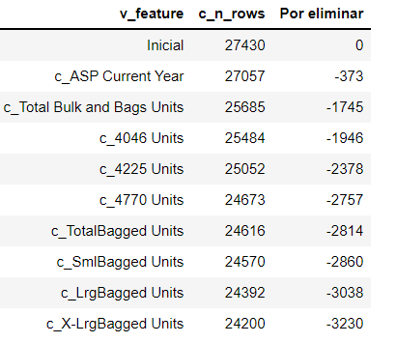
OUTLIERS
Apliqué las funciones matemáticas vistas en clase a mi conjunto de datos, obtuve el índice de los registros que habría que eliminar de acuerdo a cada uno de dichos métodos:
Generé una tabla con los índices que se encontraban en la intersección de estos 3 métodos para revisar el número de outliers encontrados por variable:
Antes de aceptar estos outliers, por investigación (contexto) sabía que el año 2017 sido un año “complicado” para el aguacate ya que hubo escases, por lo que antes de eliminar los outliers revisé la proporción de años de mi tabla que contenía únicamente los registros identificados como outliers:
IQR
PERCENTILES
Z-SCORE
 | % de outliers
2016 | 19%
2017 | 23%
2018 | 16%
2019 | 20%
2020 | 23%

Slide 9
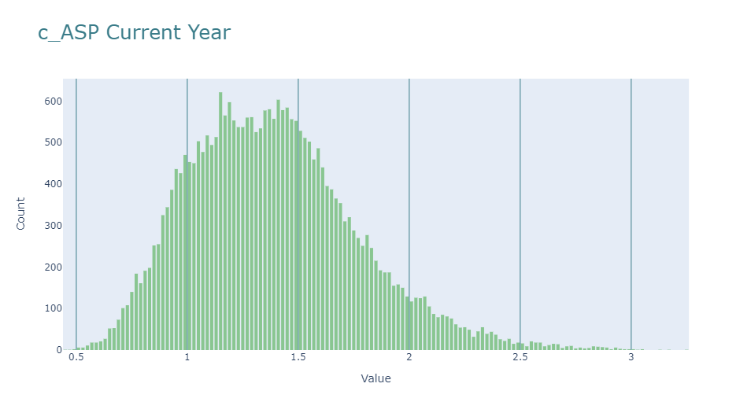
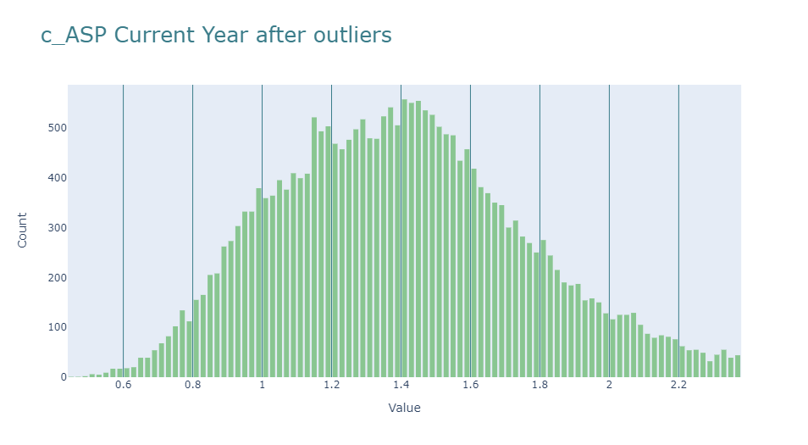
OUTLIERS*
Como se observó que los outliers no estaba concentrados en el año 2017 se eliminaron los 3,230 registros que representaban el 12% de las filas de la tabla.
* No se muestran todas los histogramas generados (antes y después) de las 9 variables numéricas a las que se le eliminaron outliers, estas pueden encontrarse en el código.

Slide 10
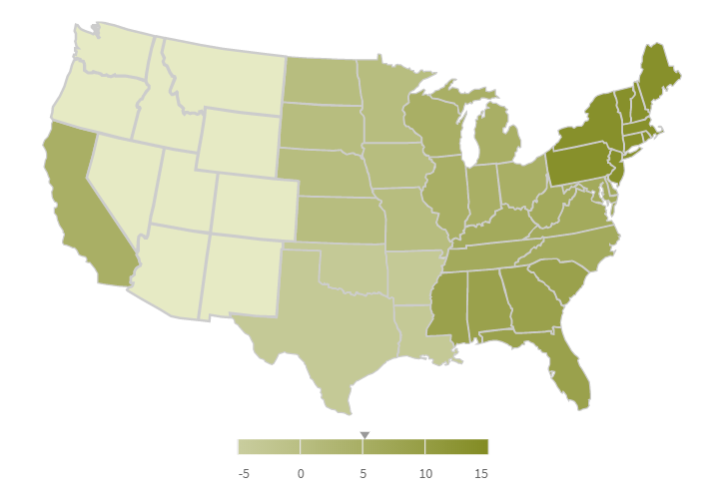


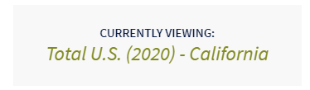
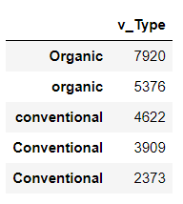
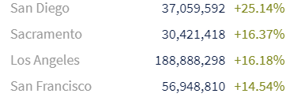
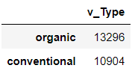
INGENIERIA DE VARIABLES
Variables de Texto
1. “v_Type”
2. “v_Geography”
Se hizo limpieza de variables donde se eliminaron espacios y todo se convirtió en minúsculas, encontré 44 “mercados”
En la página de origen “Hass Avocado Board” detecté que algunos de los reportes son estados, otros simplemente ciudades, por lo tanto no busqué coordenadas porque las categorías no están al mismo nivel, en cambio “normalicé” esta variable agrupándola por su región correspondiente, en total son 8 regiones.

Slide 11
INGENIERIA DE VARIABLES
plains
greatlakes
northeast
california
midsouth
Southeast
west
southcentral

Slide 12

INGENIERIA DE VARIABLES
3. “c_Total_Units”
A este punto sabemos que el volumen total viene de la suma de tipos de aguacates con el total de bolsas que a su vez esta última es la suma de bolsas chicas, grades y extra grandes por lo que parece importante tener una columna con la suma de unidades de aguacates c_4046 Units +c_4225 Units + c_4770 Units
+ 4046
+ 4525
+ 4770
C_Total Units =
6. “c_precio_dolares”
Como ASP = dólares/unidades obtuve esta variable multiplicando el ASP por unidades totales
5. “d_Week_Ending”
Como tenía formato “yyyy-mm-dd” convertí esta variable como tipo “datetime” con la cual generé las siguientes variables:
DÍA
ESTACIONES USA
MES
ESTACIONES
Verano: de junio a agosto
Otoño: de septiembre a noviembre
Invierno: de diciembre a febrero
Primavera: de marzo a mayo
AÑO

Slide 13

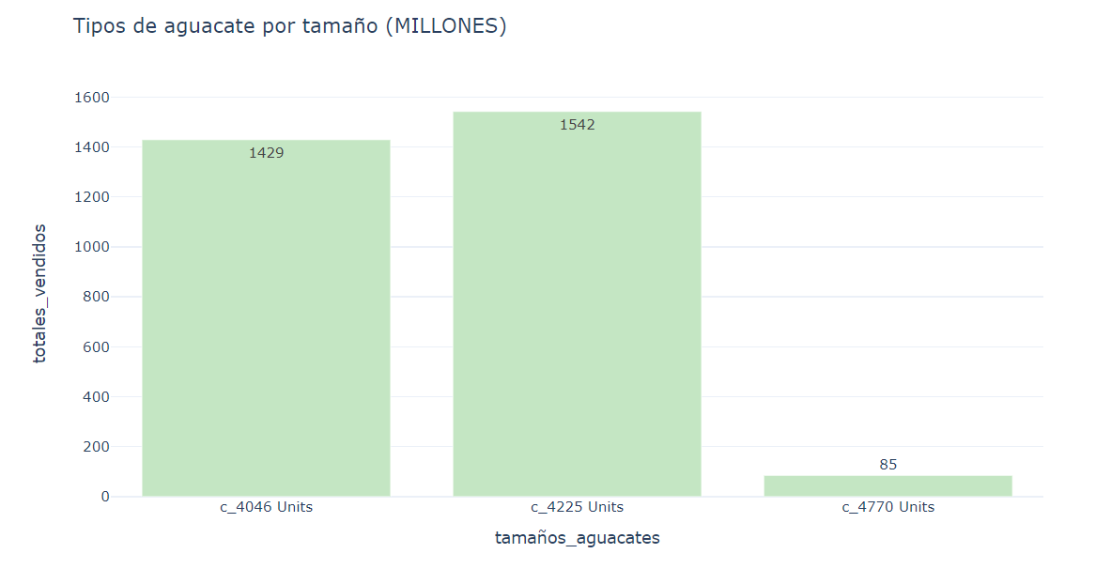
ANÁLISIS EXPLORATORIO
¿SABÍAS QUE…?
En EUA 47% de las unidades de Hass que se venden son los aguacates más pequeños y 50% el Hass tamaño mediano…los aguacates que pesan casi medio kilo equivalen al 3% de las ventas de las unidades.
1
85 a 140
gramos
226 a 283 gramos
311 a 425
gramos

Slide 14
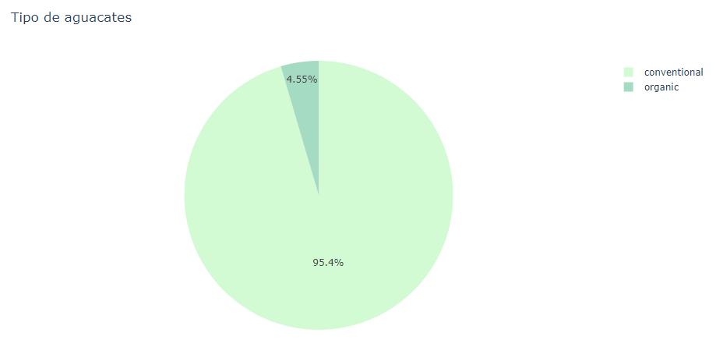
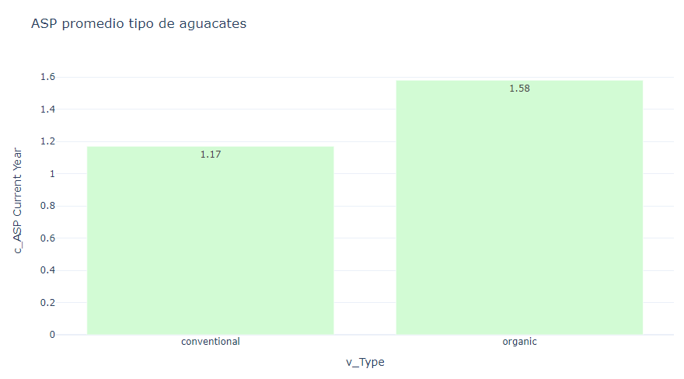
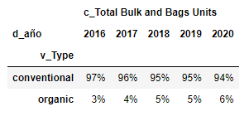
ANÁLISIS EXPLORATORIO
¿SABÍAS QUE…?
La proporción de ventas de aguacates orgánicos es muy baja, solo 5% de las ventas van para esta opción ecológicamente más sustentable.
2
El ASP en los aguacates orgánicos es mucho más alto que el de los aguacates convencionales
3

Slide 15
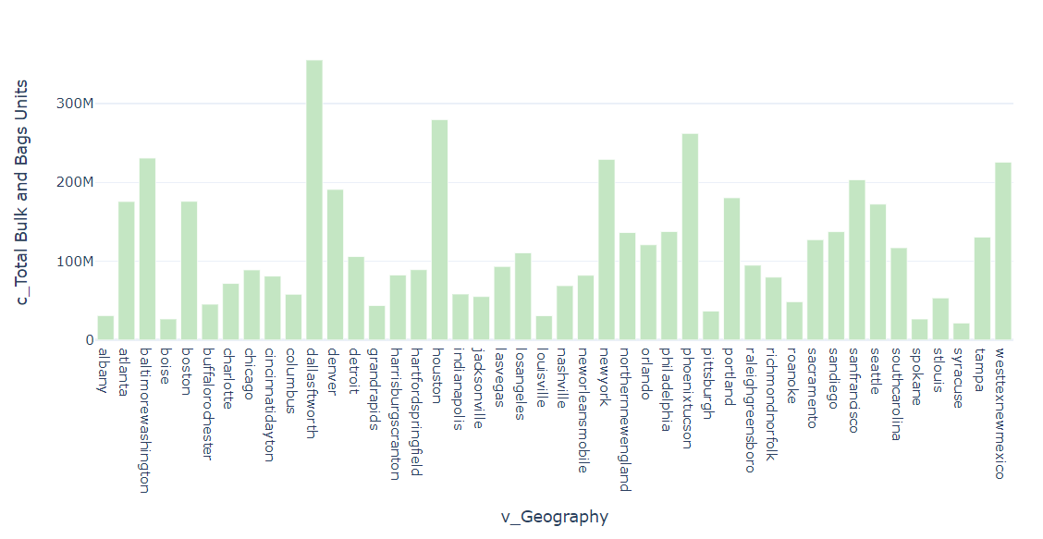
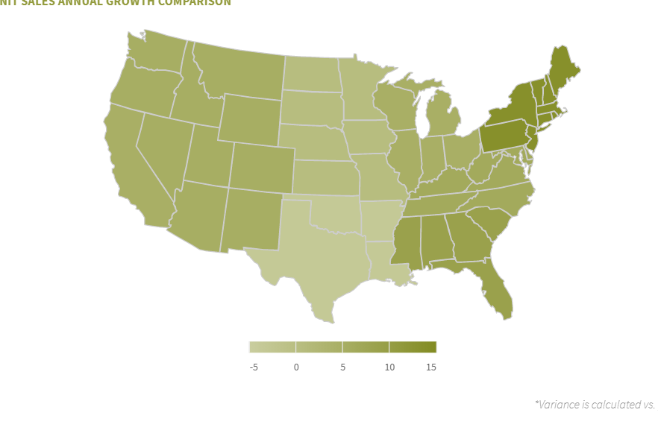
ANÁLISIS EXPLORATORIO
¿SABÍAS QUE…?
El mercado de “Hass Avocado Board” con más ventas es “Dallas ft Worth” el cual pertenece a la South central
4
355M
21M

Slide 16
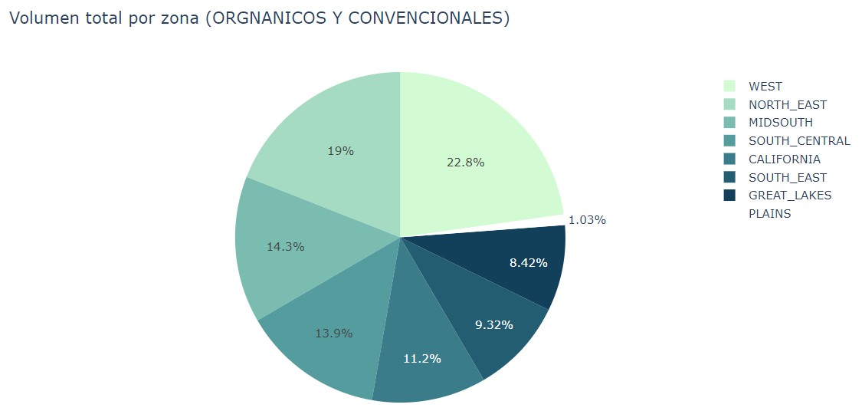
ANÁLISIS EXPLORATORIO
¿SABÍAS QUE…?
5
Sin embargo la zona con mayor ventas es la zona “West” seguida de “North East”
5
North East
West

Slide 17
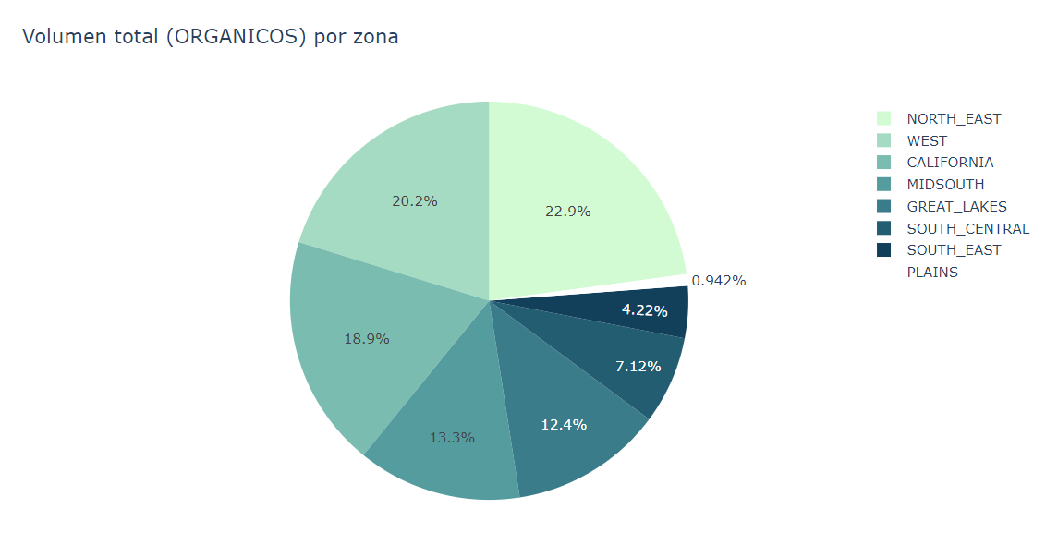
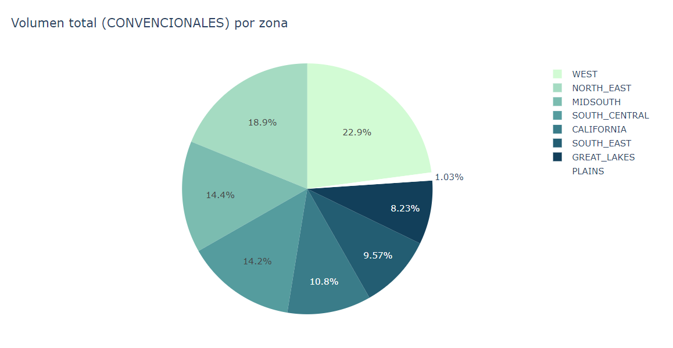
ANÁLISIS EXPLORATORIO
¿SABÍAS QUE…?
Al hacer el análisis por tipo orgánico/convencional detecté que es la zona “North East” la que se posiciona en primer lugar de ventas de tipo “orgánico”. Mientras que por ventas de tipo convencional este lugar lo ocupa la zona “West”
6

Slide 18
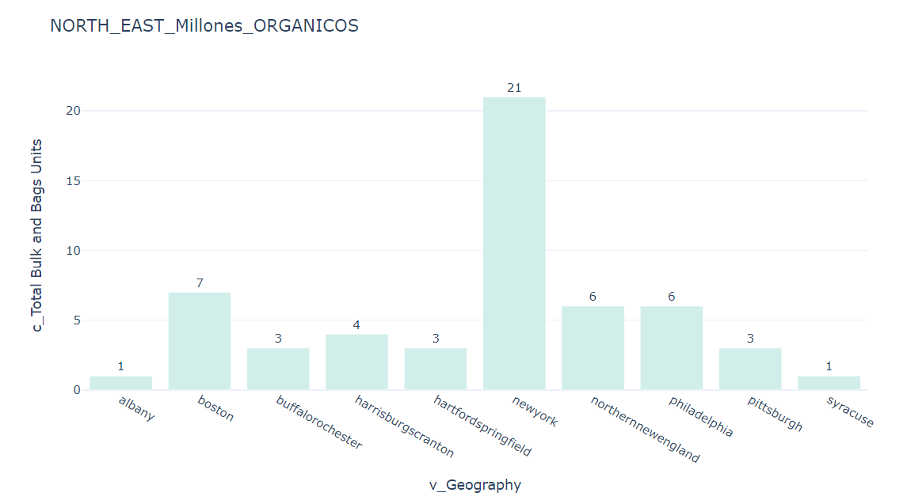
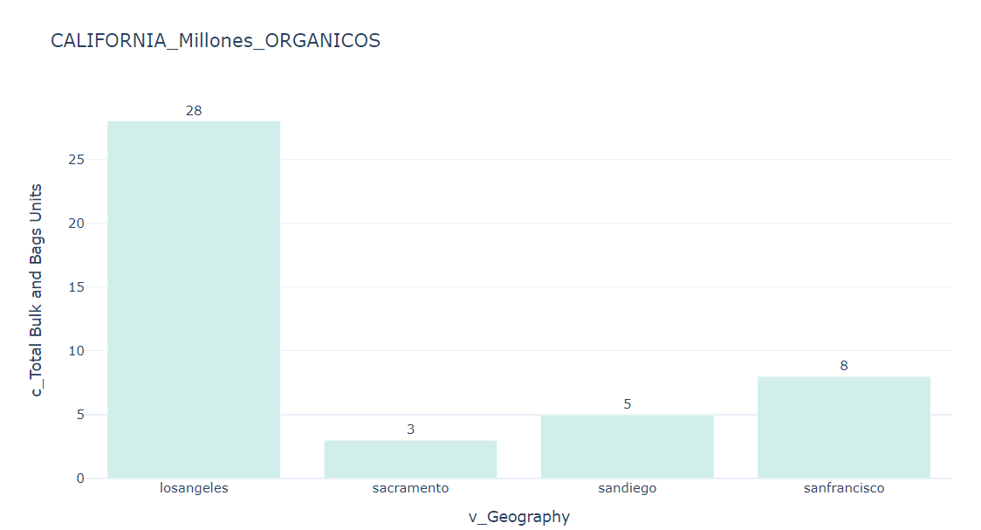
ANÁLISIS EXPLORATORIO
¿SABÍAS QUE…?
De los aguacates orgánicos en la zona “North East” el mercado predominante es por mucho New York con ventas reportadas de 21 millones en volumen. Sin embargo en la 3er zona con más ventas en este tipo de aguacate “Californornia” se encontró que “Los Ángeles” tiene ventas de hasta 28 millones de volumen.
7

Slide 19
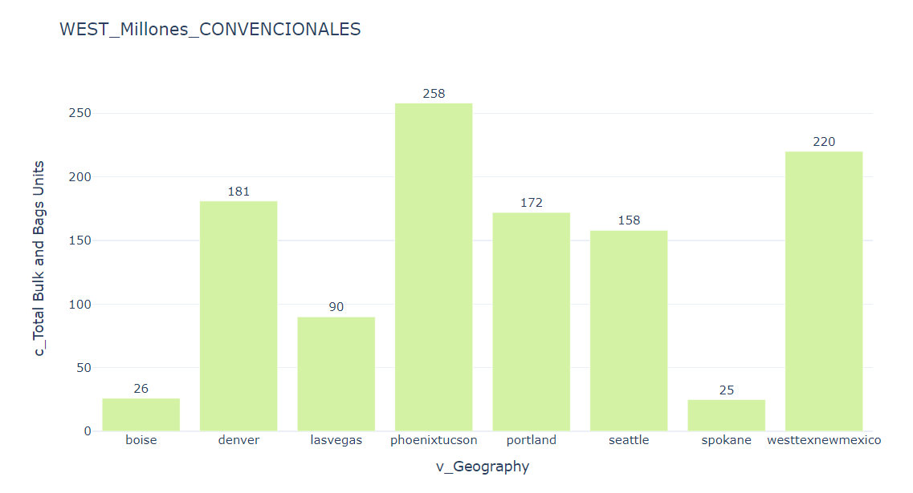
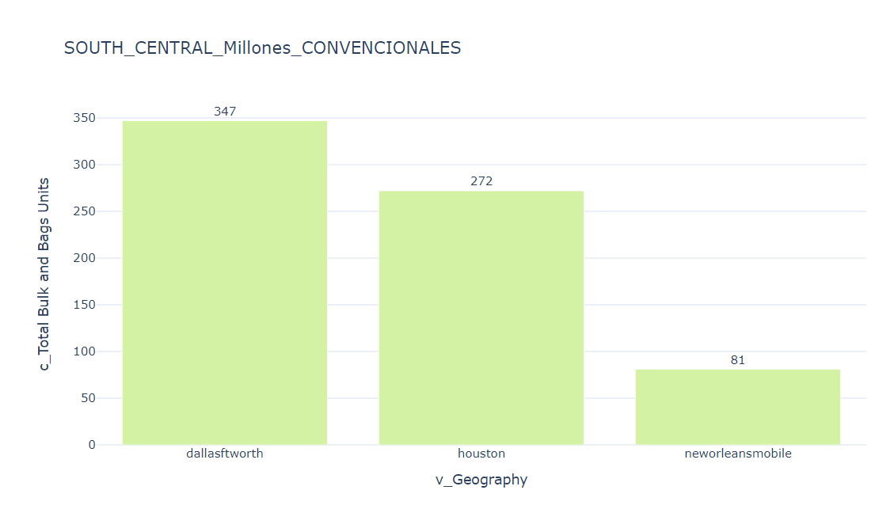
ANÁLISIS EXPLORATORIO
¿SABÍAS QUE…?
En cuanto a los aguacates convencionales en la zona “West” que es el mercado no. 1 es Phoenix el mercado que reporta más ventas (258M volumen). Sin embargo en la 4ta zona con más ventas en este tipo de aguacate “South Central” se encontró que “Dallas” tiene ventas de hasta 347 de volumen.
8

Slide 20
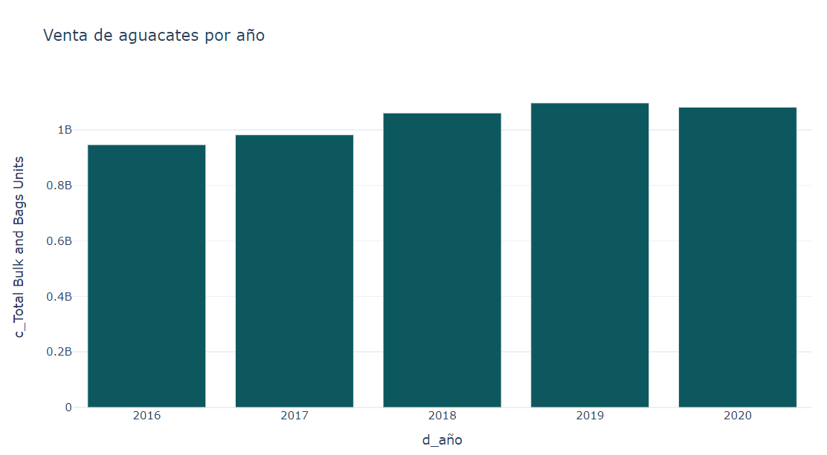
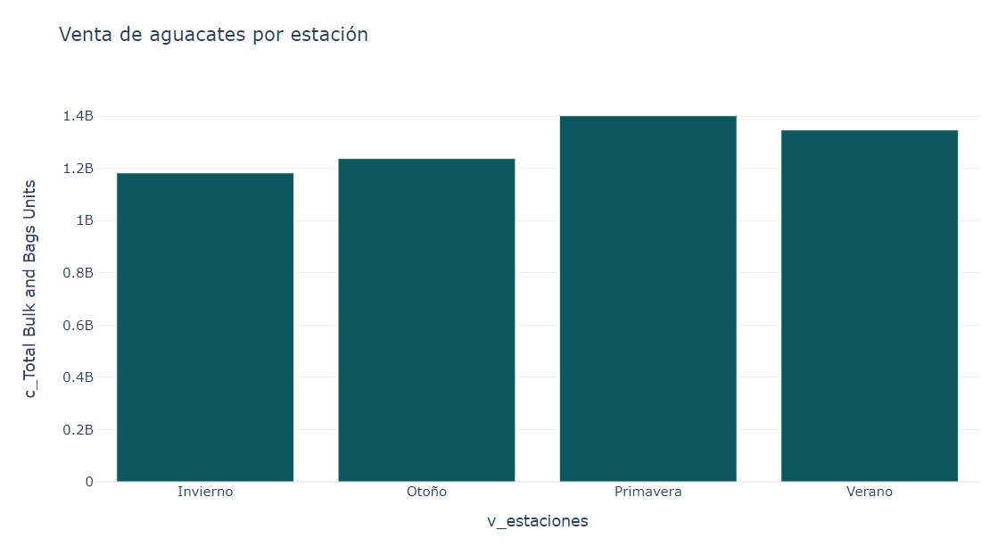
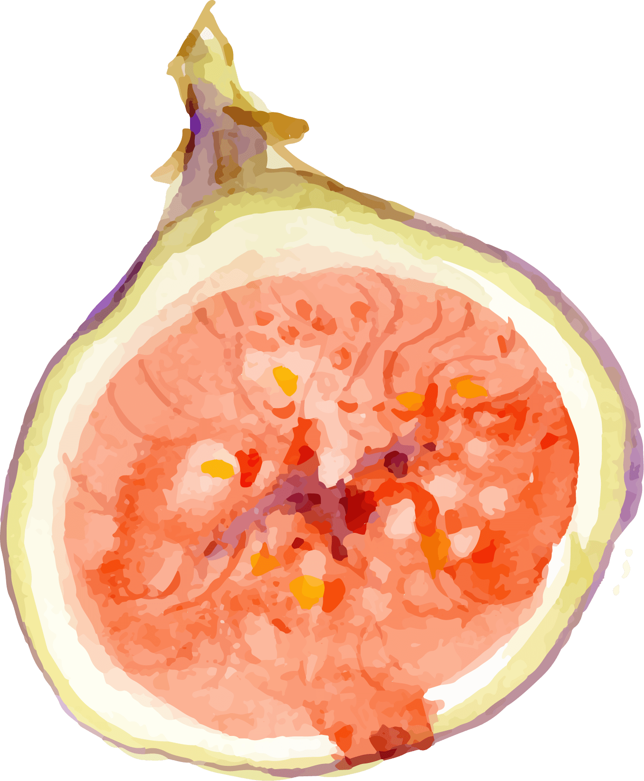






ANÁLISIS EXPLORATORIO
¿SABÍAS QUE…?
9
En los últimos 5 años, 2019 es el año con más reporte de ventas:
10
La estación donde más se venden aguacates es primavera: marzo a mayo

Slide 21
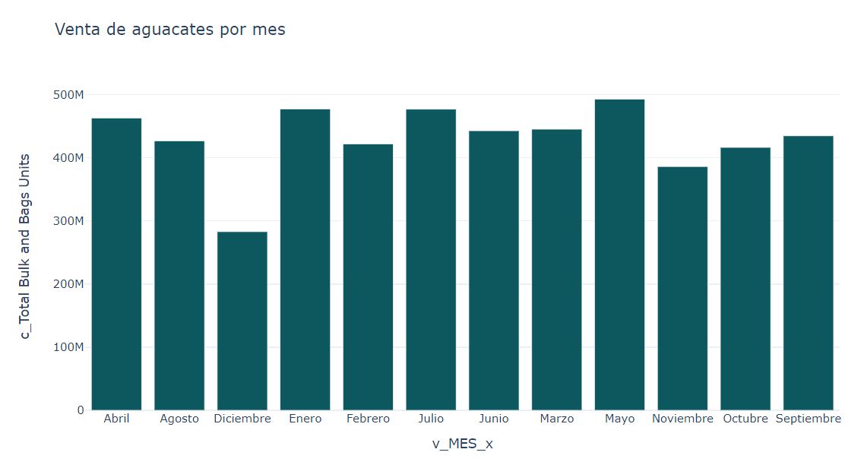
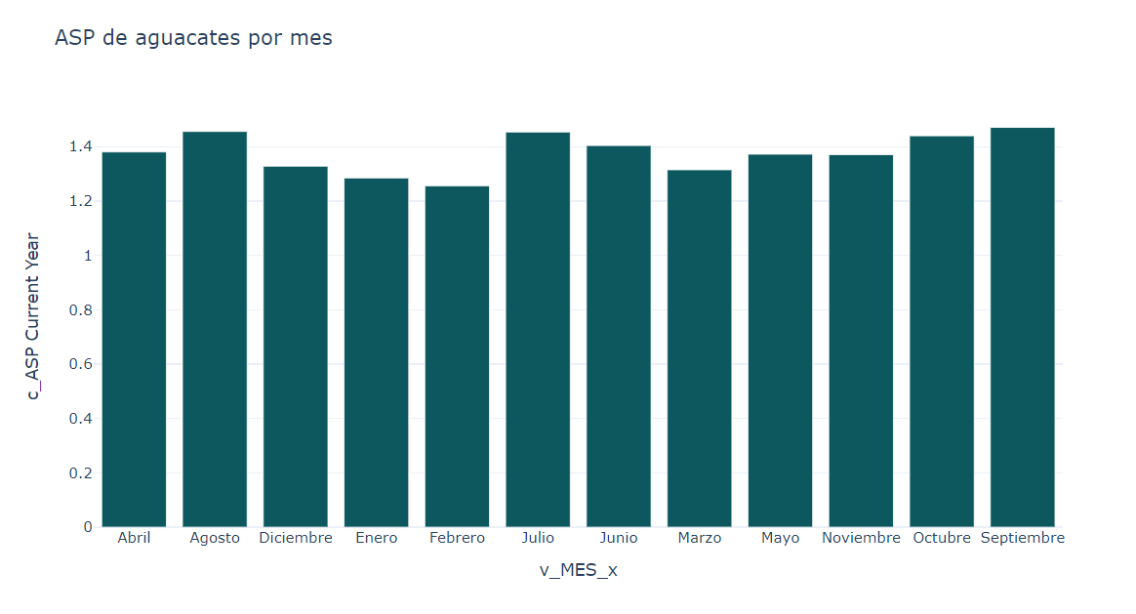
ANÁLISIS EXPLORATORIO
¿SABÍAS QUE…?
A nivel mensual, podemos observar que mayo es el mes con más ventas mientras que diciembre es el mes donde menos se compran aguacates Hass.
11
12
En cuanto a ASP, en promedio observamos que septiembre es el mes más costoso de los aguacates.

Slide 22
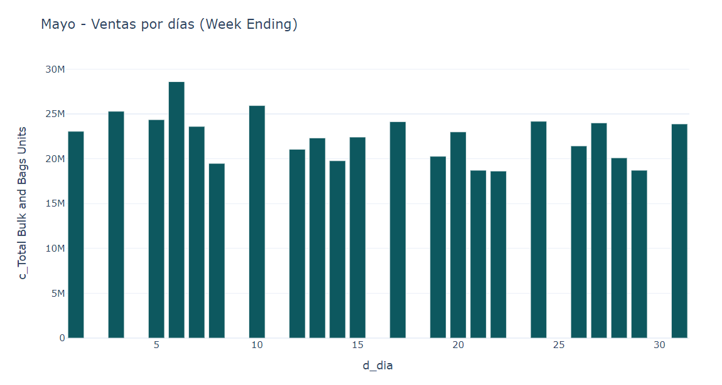

ANÁLISIS EXPLORATORIO
¿SABÍAS QUE…?
“El 5 de mayo ha sido usado como una celebración cultural para reconocer a los mexicanos y latinos en Estados Unidos, su cultura y aportes a la diversidad americana, celebración que se ha vuelto más importante que la Independencia de México en ese país.”*
En Mayo, la semanas con más ventas
13
* Nota completa en el siguiente link

Slide 23
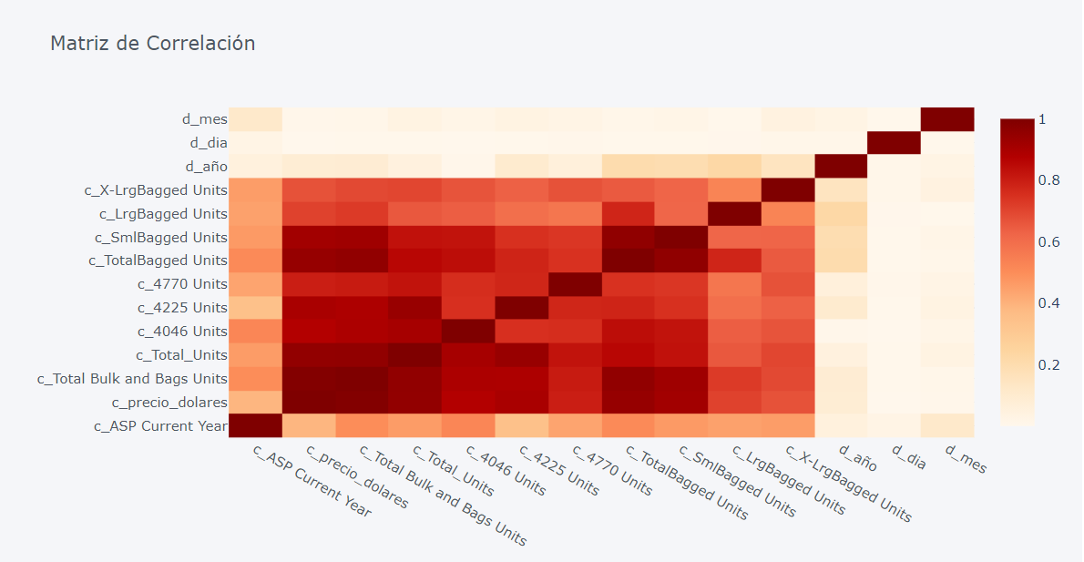
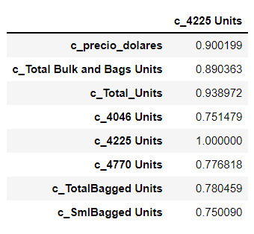
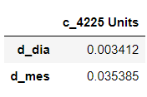
REDUCCIÓN DE VARIABLES
Variable objetivo: c_4225 Units ya que si yo fuera un agricultor o si le diera asesoría a un productor podría ofrecerle estimar la venta del aguacate más vendido, para ahorrarme la auditoría de ventas de esta clasificación ya que se podría obtener con base en las ventas de los c_4046 y los c_4770 .
Filtro de alta correlación
Se elimina c_precio_dólares y c_Total_Units ya que son redundantes
Correlación con objetivo

Slide 24

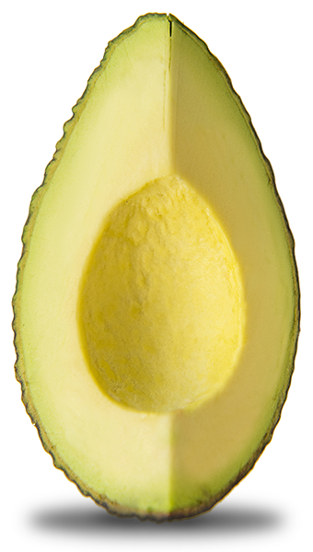
SIGUIENTES PASOS
Modúlo II
Añadir indicador de fechas festivas en USA para darle tratamiento a los futuros análisis y modelos para identificar semanas con producción atípica como Halloween, Thanksgiving, Navidad, Año Nuevo, 5 de mayo entre otros.
https://hassavocadoboard.com/research/holidays-events/
Creación de modelos de aprendizaje supervisado

